Slide 1
Cap’tain Stack !

Slide 2
Sommaire
01
02
Historique de l’aventure
Stack pourquoi et pour qui ?
05
Accéder à la ressource
03
04
Exemples au collège
Niveaux

Slide 3
Intervenants
Delphine Stucchi
Cheffe de projet e-éducation Paris
Contributrice IAM
Cap’tain Stack
Thomas Jaisson
Chargé de mission DSI Paris
Lucky
Stephan Cammarata
Enseignant de mathématiques
Contributeur MIAM
Luke

Slide 4
Information complémentaire
STACK : Système d’évaluation pour les mathématiques, les sciences et les disciplines connexes.
STACK : Type de question pour le système de gestion de l’apprentissage Moodle

Slide 5
01 Historique de l’aventure

Slide 6
Historique
2016 : Création de la plateforme Moodle PAM avec 200 instances identiques (1 par établissement)
2016-2022 : Enrichissement de la plateforme par des plugins nécessaires à nos enseignants sur Paris (Geogebra, H5P … )
2023 : Installation du serveur Maxima Pool / Plugin Stack

Slide 7
Mise à disposition Serveur Maxima
Maxima Pool
Moodle PAM
Moodle PAM
Utilisateurs PAM
IAM
Authentification

Slide 8
02 Stack pourquoi et pour qui ?

Slide 9
Stack : pour quoi et pour qui ?
Calcul algébrique : développer, factoriser, dériver, calculer des intégrales…
Calcul numérique : traitement de la réponse, choix des variables didactiques et feedback personnalisé.
Calcul à étape : accompagnement tout au long du raisonnement

Slide 10
Stack : pour quoi et pour qui ?
Calcul algébrique : développer/factoriser, dériver, calculer des intégrales…
Calcul numérique : traitement de la réponse, choix des variables didactiques et feedback personnalisé.
Calculs à étapes : accompagnement tout au long du raisonnement
dès le collège et au-delà bien sûr !

Slide 11
03 Exemples au collège

Slide 12
Manipuler les expressions littérales
5ème
Fin de cycle 4
et début du lycée

Slide 13
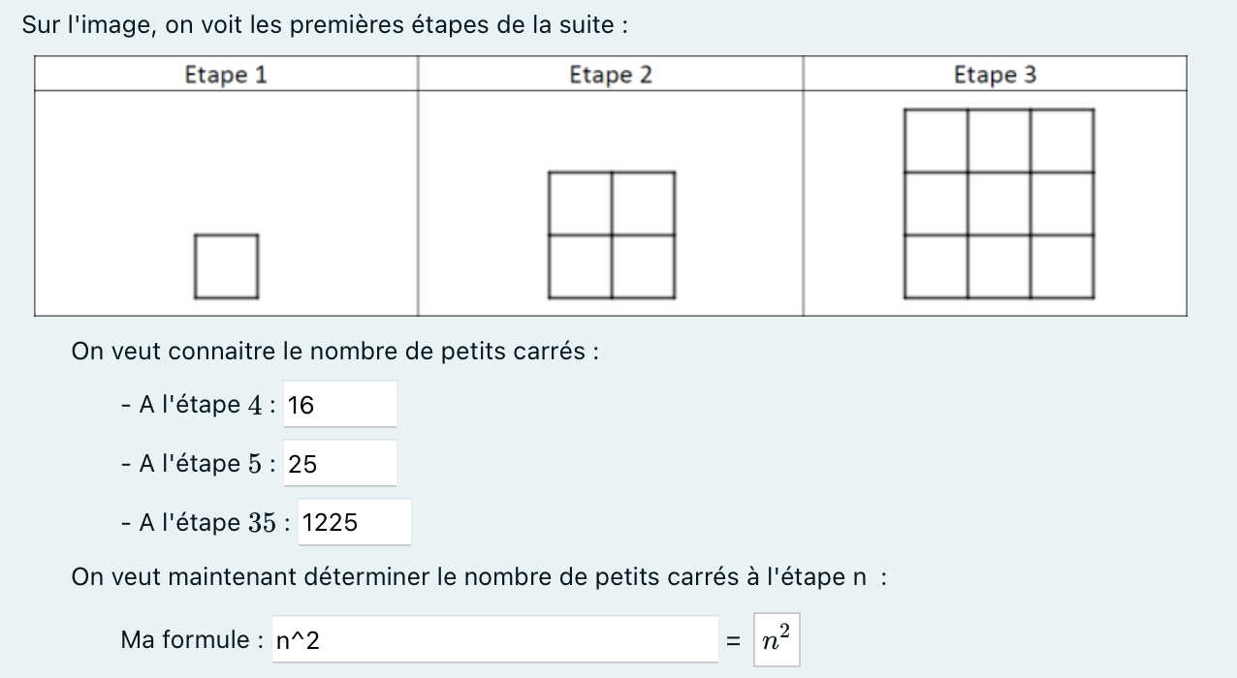
Travailler avec les Patterns
Tout le long du collège

Slide 14
Les Patterns
Suites logiques d'objets
L'exercice consiste à anticiper le nombre d'objets quand on poursuit la suite selon le même schéma
Trouver la formule algébrique de généralisation qui permet de calculer le nombre d'objets présents a n'importe quelle étape

Slide 15
Enchainement d’opérations
4ème
(enchainement de nombres relatifs)
5ème
(enchainement de nombres positifs)

Slide 16
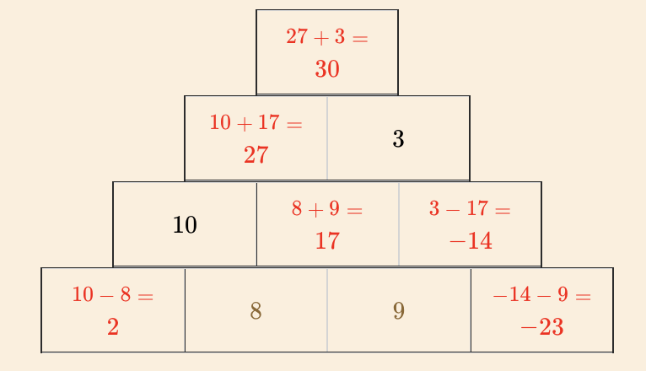
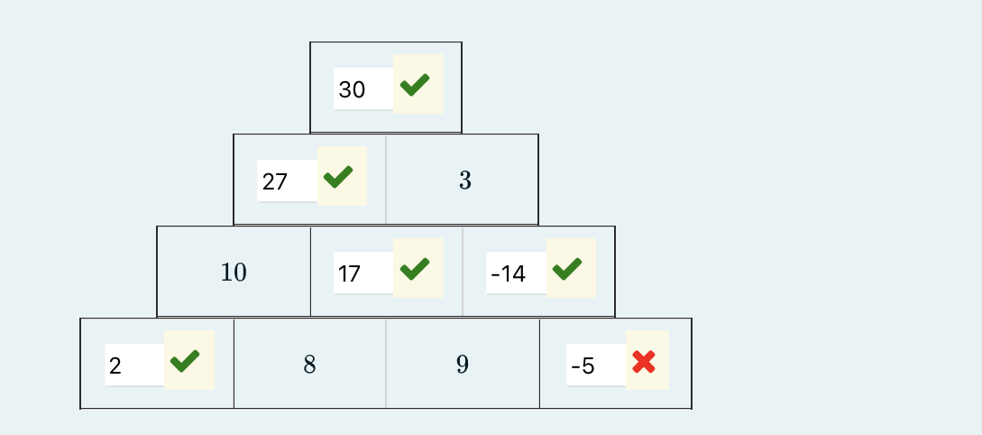
Pyramide de nombres, opérations associées
De la 6ème à la 4ème

Slide 17
04 Niveaux

Slide 18
Comment utiliser Stack pour les enseignants ?
Niveau 1
Utiliser des ressources existantes : les intégrer dans les cours de l’enseignant
Modifier les paramètres (variables didactiques) pour enrichir l’existant en le dupliquant
Créer du contenu nouveau
Niveau 2
Réussite de tous les élèves
Niveau 3
Tester puis partager dès le niveau 2

Slide 19
05 Accéder à la ressource

Slide 20
Ressources
« Je souhaite que l'usage de ces ressources soit fait dans la continuité de la raison pour laquelle je les propose : améliorer la compréhension des mathématiques pour nos élèves. »

Slide 21
Pour aller plus loin …
Créateur : Chris Sangwin
Université d’Edimbourg
Créé en 2005
Site web : https://stack-assessment.org/
Le code source de STACK est sous licence GNU General Public, License Version 3

Slide 22
Pour découvrir le futur …
Delphine.stucchi@ac-paris.fr
Thomas.jaisson@ac-paris.fr
Stephan.cammarata@ac-strasbourg.fr

Slide 23
Merci de votre attention et un grand merci à Stephan et Thomas !
Et Pierre-Étienne pour la mise en relation IAM

